Slide 1
БРОЈ ДЕСЕТ 10

Slide 2
1
2
3
4
5
6
7
8
9
10
0 1 2 3 4 5 6 7 8 9 10

Slide 3
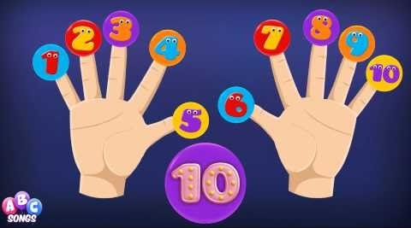
10
10

Slide 4
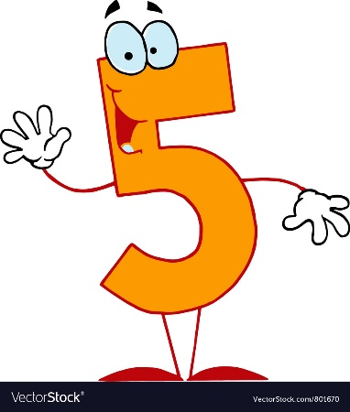
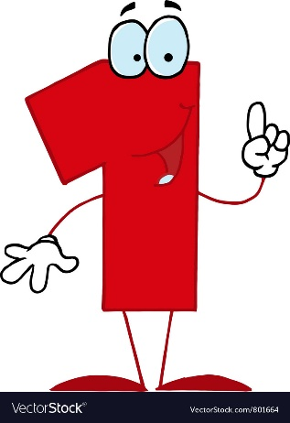
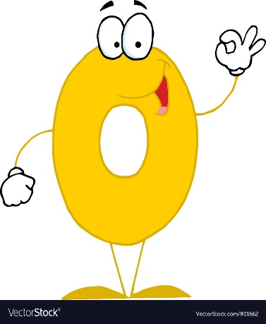

Slide 5
7 + 3 = 10
4 + 6 = 10
8 + 2 = 10

Slide 6
10
9
1
8
2
5
5
6
4
3
7
2
8
10
0

Slide 7
Жапци Крека и Жика су другари. У њиховој бари је само 10
локвања. Жика је данас донио лопту. На колико локвања мора
скочити Крека да би стигао на Жикин локвањ?
10 – 1 = 9
Крека мора скочити на 9 локвања.

Slide 8
Задатак за самосталан рад:
У уџбенику Математика за 2. разред, на 55. страни
урадити 1, 2, 3. и 4. задатак.

